Slide 1






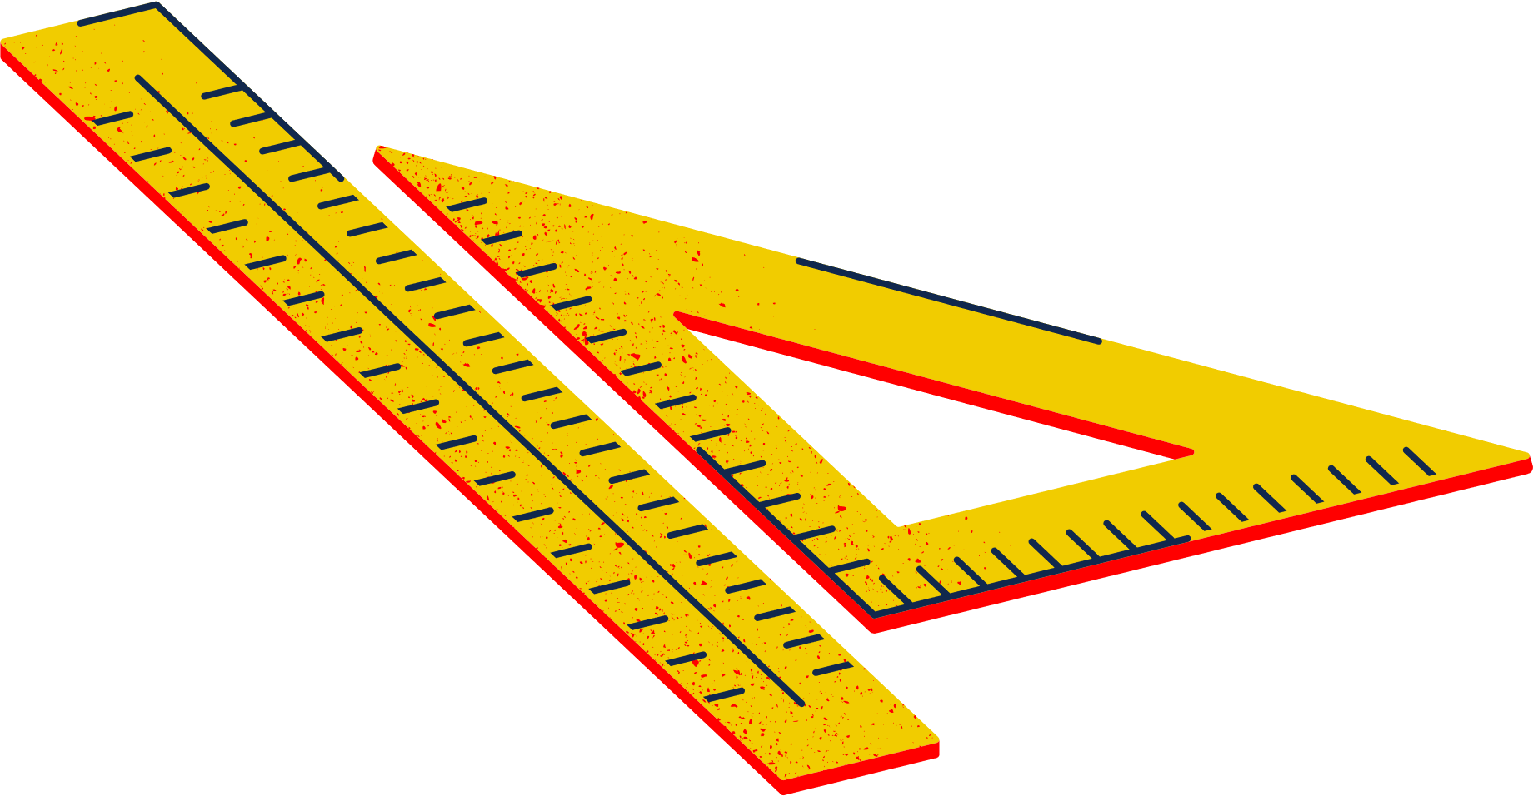


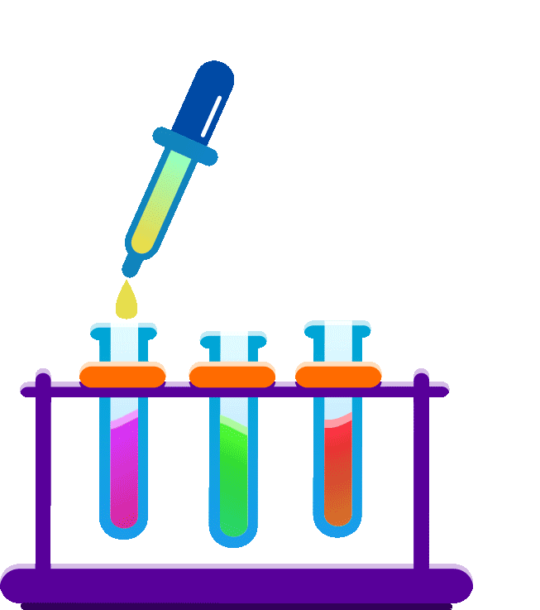






CHƯƠNG I. CÂN BẰNG HÓA HỌC
BÀI 1. KHÁI NIỆM VỀ CÂN BẰNG HÓA HỌC

Slide 2
PHẢN ỨNG MỘT CHIỀU, PHẢN ỨNG THUẬN NGHỊCH VÀ CÂN BẰNG HÓA HỌC
NỘI DUNG
HẰNG SỐ CÂN BẰNG CỦA PHẢN ỨNG THUẬN NGHỊCH
SỰ CHUYỂN DỊCH CÂN BẰNG HÓA HỌC
CÁC YẾU TỐ ẢNH HƯỞNG ĐẾN CÂN BẰNG HÓA HỌC

Slide 3






I. PHẢN ỨNG MỘT CHIỀU, PHẢN ỨNG THUẬN NGHỊCH VÀ CÂN BẰNG HÓA HỌC
  1. Phản ứng một chiều
Phản ứng một chiều là phản ứng chỉ xảy ra theo chiều từ chất tham gia tạo thành sản phẩm mà sản phẩm không thể tác dụng với nhau để tạo thành chất ban đầu.
Viết một số phương trình
phản ứng một chiều khác?
Kí hiệu: chỉ chiều phản ứng.

Slide 4



I. PHẢN ỨNG MỘT CHIỀU, PHẢN ỨNG THUẬN NGHỊCH VÀ CÂN BẰNG HÓA HỌC
2. Phản ứng thuận nghịch
Trên thực tế có các phản ứng sau:
Vậy có thể viết: được không? tại sao?
Phản ứng thuận nghịch là phản ứng xảy ra theo hai chiều trái ngược nhau.
Kí hiệu: chỉ chiều phản ứng.
Chiều từ trái sang phải là chiều thuận, chiều từ phải sang trái là chiều nghịch.

Slide 5

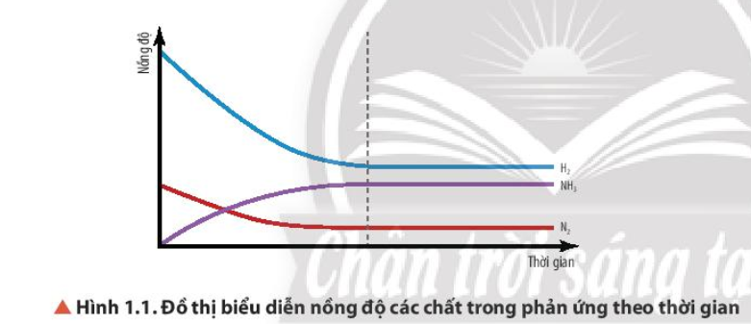
I. PHẢN ỨNG MỘT CHIỀU, PHẢN ỨNG THUẬN NGHỊCH VÀ CÂN BẰNG HÓA HỌC
3. Trạng thái cân bằng của phản ứng thuận nghịch
Nhận xét:
- Nồng độ H₂ và N₂ giảm, rồi không đổi.
- Nồng độ NH₃ tăng, rồi không đổi.
Nhận xét nồng độ của các chất phản ứng và sản phẩm thay đổi như thế nào?

Slide 6
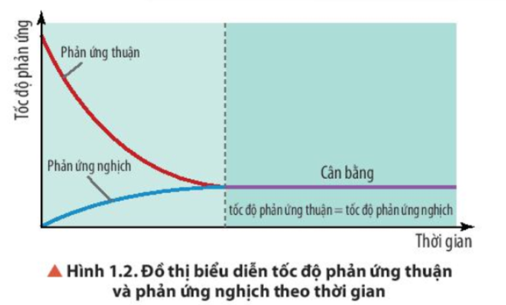
I. PHẢN ỨNG MỘT CHIỀU, PHẢN ỨNG THUẬN NGHỊCH VÀ CÂN BẰNG HÓA HỌC
3. Trạng thái cân bằng của phản ứng thuận nghịch
Trạng thái cân bằng của phản ứng thuận nghịch là trạng thái mà tại đó tốc độ phản ứng thuận bằng tốc độ phản ứng nghịch.

Slide 7
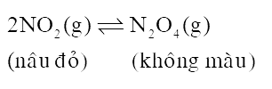
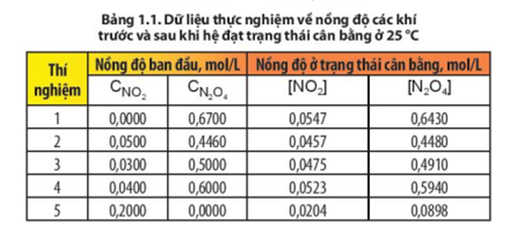

II. HẰNG SỐ CÂN BẰNG CỦA PHẢN ỨNG THUẬN NGHỊCH
Xét hệ cân bằng:
Hãy tính giá trị của biểu thức:
trong 5 thí nghiệm. Nhận xét giá trị thu được?

Slide 8
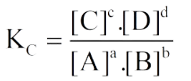

II. HẰNG SỐ CÂN BẰNG CỦA PHẢN ỨNG THUẬN NGHỊCH
Tổng quát: aA + bB cC + dD
Trong đó:
+[A], [B], [C], [D] là nồng độ mol A, B, C, D ở trạng thái cân bằng.
+ a, b, c, d: hệ số tỉ lượng trong pthh.
- Chất rắn không xuất hiện trong biểu thức hằng số cân bằng.
- K_{C} của phản ứng chỉ phụ thuộc vào nhiệt độ.
Cho hệ cân bằng sau:
Viết biểu thức tính hằng số cân bằng KC của phản ứng trên.

Slide 9
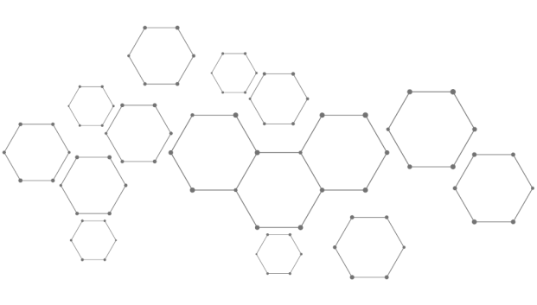
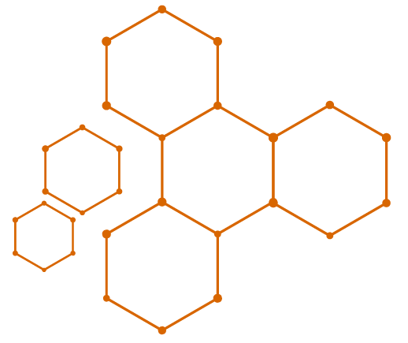
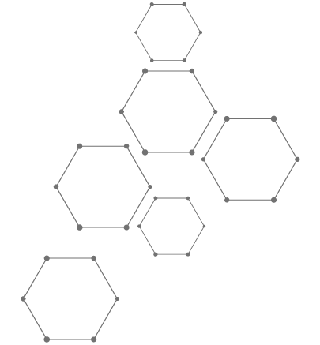
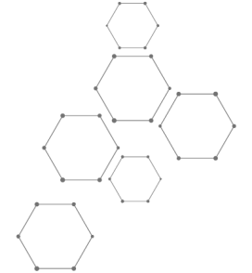
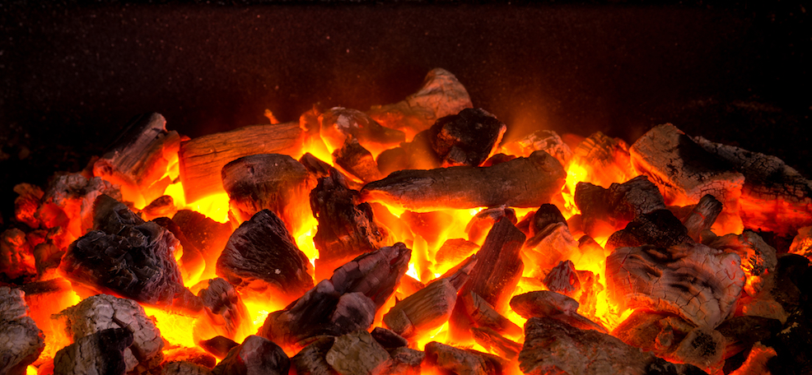
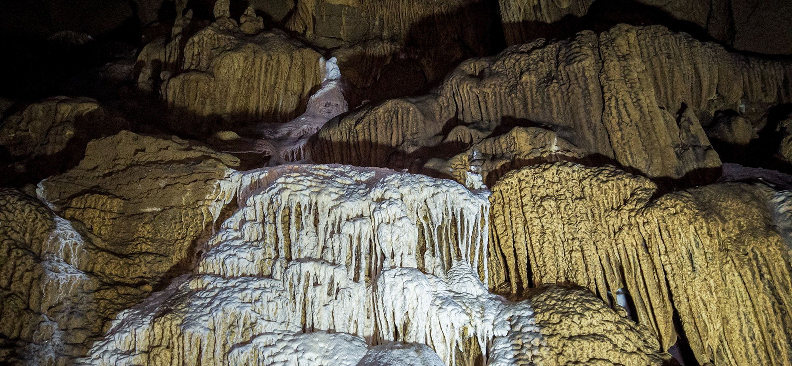
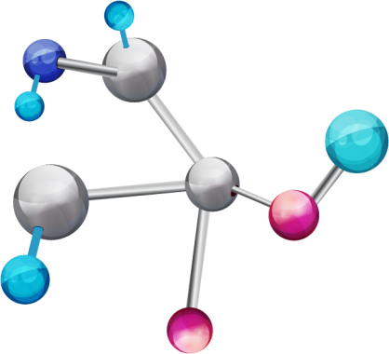
?
Hãy nêu một số ví dụ về phản ứng thuận nghịch mà em biết.
Than cháy trong điều kiện
thiếu không khí:
Phản ứng thuận nghịch
tạo thạch nhũ trong hang động:
C + CO₂ ⇌ 2CO
CaCO₃ + CO₂ + H₂O ⇌ Ca(HCO₃)₂

Slide 10
III. SỰ CHUYỂN DỊCH CÂN BẰNG HÓA HỌC
Quan sát thí nghiệm và hoàn thành bảng sau
Thí nghiệm | TN1: Sự dịch chuyển cân bằng của phản ứng: | TN2: Sự dịch chuyển cân bằng của phản ứng:
Hiện tượng
Nhận xét
- Bình 2 nhạt màu
- Bình 3 màu nâu đỏ đậm dần
Khi đun nóng bình 1 xuất hiện màu hồng.
Khi làm lạnh bình 2, các phân tử khí NO₂ đã phản ứng thêm với nhau để tạo ra nhiều phân tử N₂O₄, ngược lại.
Khi đun nóng bình 1 chuyển dịch theo chiều thuận.

Slide 11
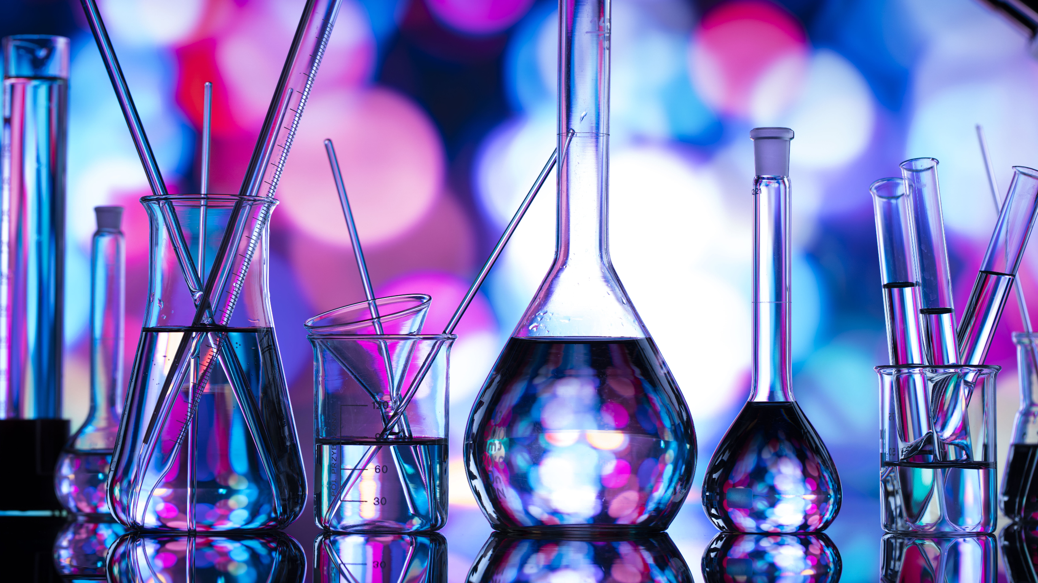
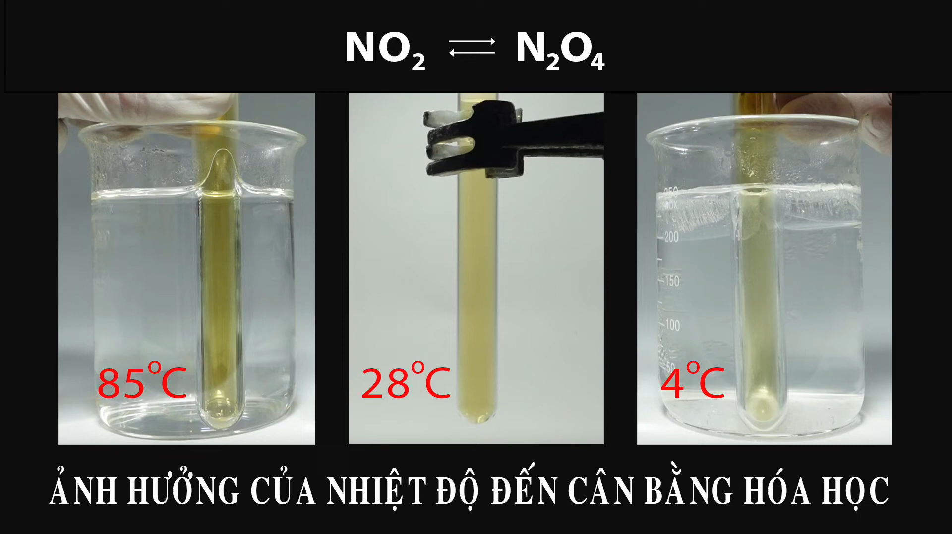

Slide 12
III. SỰ CHUYỂN DỊCH CÂN BẰNG HÓA HỌC
Sự dịch chuyển cân bằng hóa học là sự dịch chuyển từ trạng thái cân bằng này sang trạng thái cân bằng khác.

Slide 13
IV. CÁC YẾU TỐ ẢNH HƯỞNG ĐẾN CÂN BẰNG HÓA HỌC
- Nguyên lý chuyển dịch cân bằng Le Chatelier: Một phản ứng thuận nghịch đang ở trạng thái cân bằng khi chịu một tác động từ bên ngoài như biến đổi về nồng độ, nhiệt độ, áp suất thì cân bằng sẽ dịch chuyển theo chiều làm giảm tác động đó.
- Những yếu tố làm chuyển dịch cân bằng là
Nồng độ
Áp suất
Nhiệt độ

Slide 14
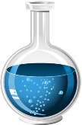
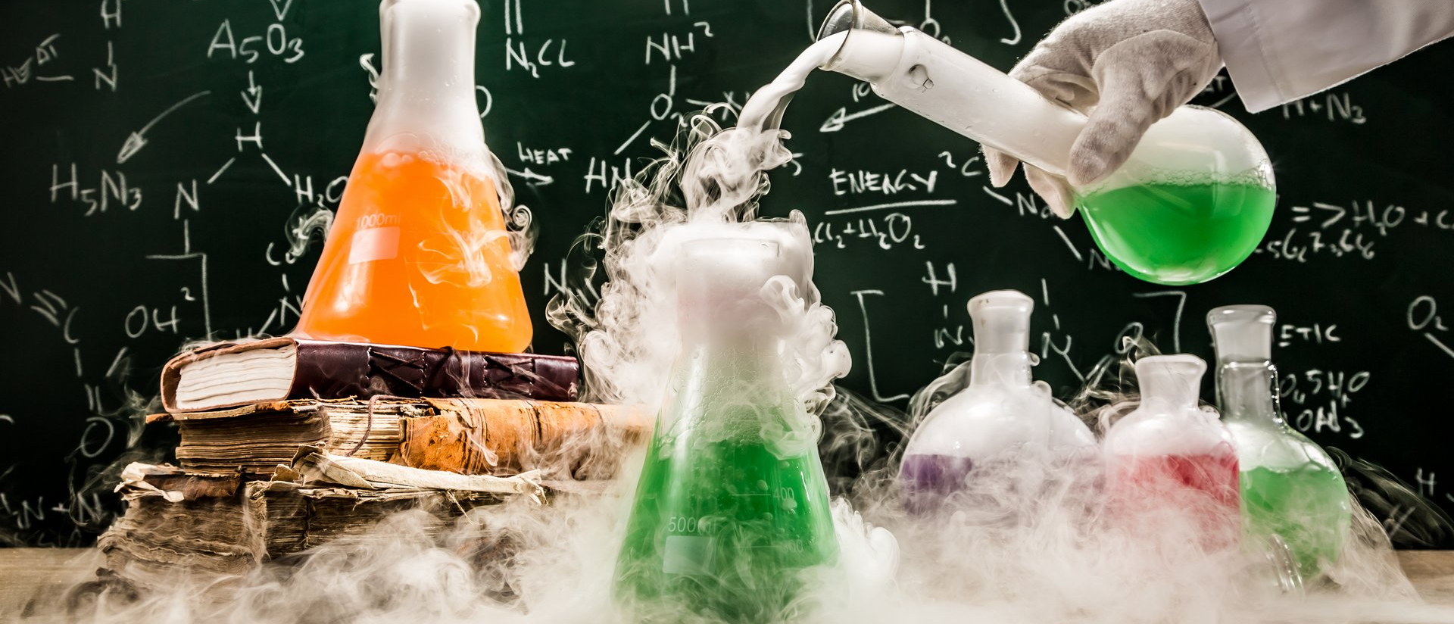
2. Nguyên lí chuyển dịch cân bằng Le Chatelier
Chất xúc tác làm tăng đồng thời tốc độ phản ứng thuận và phản ứng nghịch như nhau, do đó không làm chuyển dịch cân bằng hóa học.

Slide 15
IV. CÁC YẾU TỐ ẢNH HƯỞNG ĐẾN CÂN BẰNG HÓA HỌC
1. Ảnh hưởng của nhiệt độ
Phản ứng hóa học kèm theo sự giải phóng năng lượng dưới dạng nhiệt được gọi là phản ứng tỏa nhiệt (Nhiệt phản ứng ∆H < 0).
Phản ứng hóa học kèm theo sự hấp thụ năng lượng dưới dạng nhiệt được gọi là phản ứng thu nhiệt (Nhiệt phản ứng ∆H > 0).

Slide 16

IV. CÁC YẾU TỐ ẢNH HƯỞNG ĐẾN CÂN BẰNG HÓA HỌC
1. Ảnh hưởng của nhiệt độ

Slide 18
IV. CÁC YẾU TỐ ẢNH HƯỞNG ĐẾN CÂN BẰNG HÓA HỌC
1. Ảnh hưởng của nhiệt độ
Khi tăng nhiệt độ, cân bằng chuyển dịch theo chiều phản ứng thu nhiệt (chống lại sự tăng nhiệt).
Khi giảm nhiệt độ, cân bằng chuyển dịch theo chiều phản ứng tỏa nhiệt (chống lại sự giảm nhiệt).
Để nâng cao hiệu suất phản ứng sản xuất vôi, cần điều chỉnh nhiệt độ như thế nào? Giải thích.

Slide 19

IV. CÁC YẾU TỐ ẢNH HƯỞNG ĐẾN CÂN BẰNG HÓA HỌC
2. Ảnh hưởng của áp suất
Xét hệ cân bằng ở nhiệt độ thường
N₂O₄ _{(k)} 2NO₂ _{(k)}
_{không màu nâu đỏ}
Nhận xét: Cứ 2 phân tử NO₂ phản ứng sinh ra 1 phân tử N₂O₄.
Biểu thức tính số mol khí , số mol khí tỉ lệ thuận với áp suất.

Slide 20
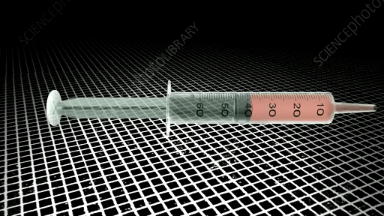
IV. CÁC YẾU TỐ ẢNH HƯỞNG ĐẾN CÂN BẰNG HÓA HỌC
2. Ảnh hưởng của áp suất

Slide 21
IV. CÁC YẾU TỐ ẢNH HƯỞNG ĐẾN CÂN BẰNG HÓA HỌC
2. Ảnh hưởng của áp suất
Xét hệ cân bằng
N₂O₄ _{(k)} 2NO₂ _{(k)}
_{không màu nâu đỏ}
TĂNG ÁP SUẤT
Đẩy pít tông → V chung của hệ giảm → số mol khí NO₂ sẽ giảm đồng thời số mol N₂O₄ tăng thêm (nghĩa là CBCD theo chiều nghịch).
Chú ý: Khi tăng P CBCD theo chiều P↓ là chiều n_{khí} ↓.

Slide 22
IV. CÁC YẾU TỐ ẢNH HƯỞNG ĐẾN CÂN BẰNG HÓA HỌC
2. Ảnh hưởng của áp suất
Xét hệ cân bằng
N₂O₄ _{(k)} 2NO₂ _{(k)}
_{không màu nâu đỏ}
GIẢM ÁP SUẤT
Kéo pít tông → V chung của hệ tăng → số mol khí NO₂ sẽ tăng thêm đồng thời số mol N₂O₄ giảm (nghĩa là CBCD theo chiều thuận).
Chú ý: Khi giảm P CBCD theo chiều P↑ là chiều n_{khí} ↑.

Slide 23
IV. CÁC YẾU TỐ ẢNH HƯỞNG ĐẾN CÂN BẰNG HÓA HỌC
2. Ảnh hưởng của áp suất
Khi hệ đang ở trạng thái cân bằng, nếu tăng hoặc giảm áp suất của hệ, cân bằng dịch chuyển theo chiều làm giảm hoặc tăng áp suất của hệ.
Khi hệ cân bằng có tổng hệ số tỉ lượng của các chất khí ở hai vế của phương trình hóa học bằng nhau hoặc trong hệ không có chất khí, việc tăng hoặc giảm áp suất không làm dịch chuyển cân bằng của hệ.

Slide 24
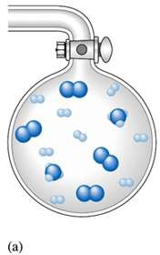
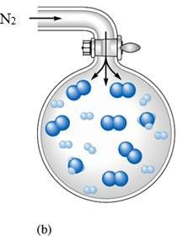
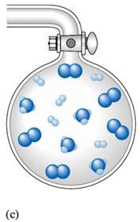

IV. CÁC YẾU TỐ ẢNH HƯỞNG ĐẾN CÂN BẰNG HÓA HỌC
3. Ảnh hưởng của nồng độ
tº,xt
Xét hệ cân bằng: N₂ + 3H₂ 2NH₃
SO SÁNH SỐ PHÂN TỬ NH₃ Ở HÌNH (a) VÀ HÌNH (c)?
Nhận xét:
Thêm khí N₂ →phản ứng tạo ra nhiều phân tử NH₃ → cân bằng chuyển dịch về bên phải (tạo NH₃).

Slide 25
IV. CÁC YẾU TỐ ẢNH HƯỞNG ĐẾN CÂN BẰNG HÓA HỌC
3. Ảnh hưởng của nồng độ
Khi tăng hoặc giảm nồng độ một chất trong cân bằng thì cân bằng chuyển dịch theo chiều làm giảm tác động của việc tăng hoặc giảm nồng độ của chất đó, nghĩa là cân bằng sẽ chuyển dịch tương ứng theo chiều làm giảm hoặc tăng nồng độ của chất đó.
Hãy cho biết cân bằng chuyển dịch theo chiều nào khi thêm một lượng khí CO vào hệ cân bằng:

Slide 26

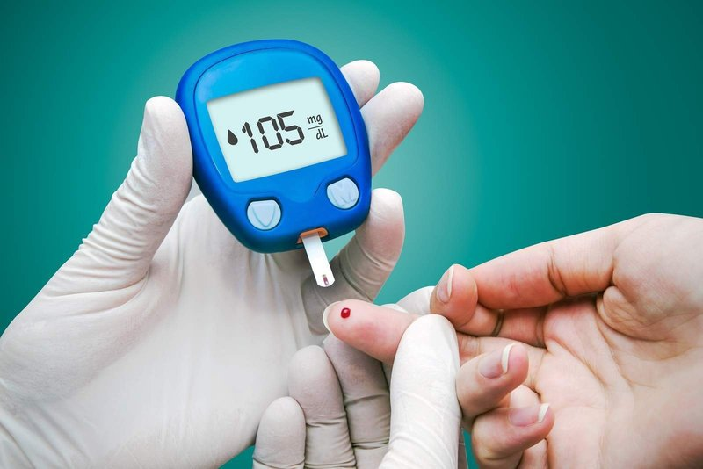
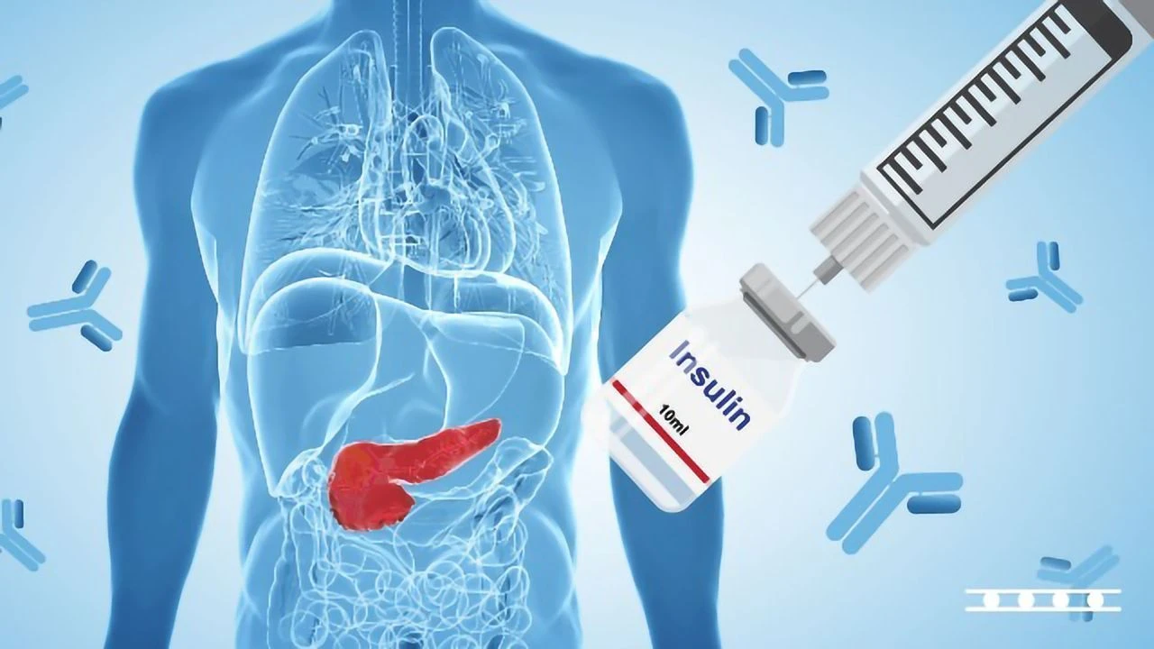
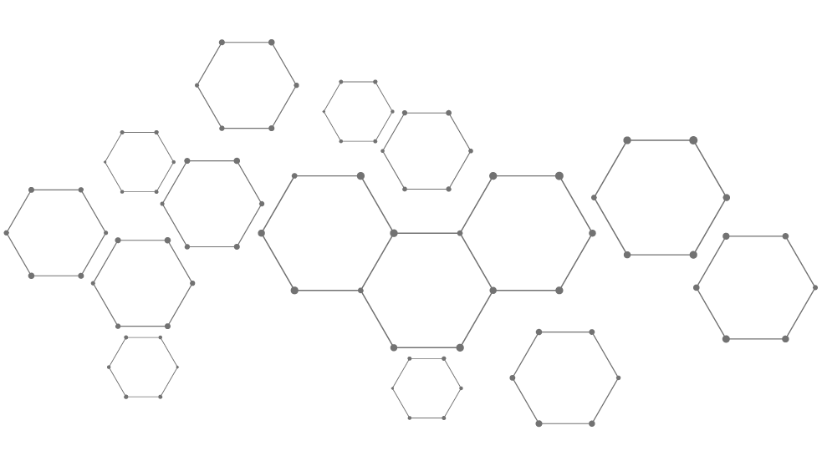
EM CÓ BIẾT
Cơ thể chúng ta là một hệ thống hoàn hảo với rất nhiều quá trình được coi như ở trạng thái cân bằng. Sự mất cân bằng ở một vài quá trình nào đó sẽ khiến con người bị bệnh. Chẳng hạn, nếu lượng đường trong cơ thể được sinh ra nhiều hơn bình thường, con người sẽ bị bệnh đái tháo đường.

Slide 27
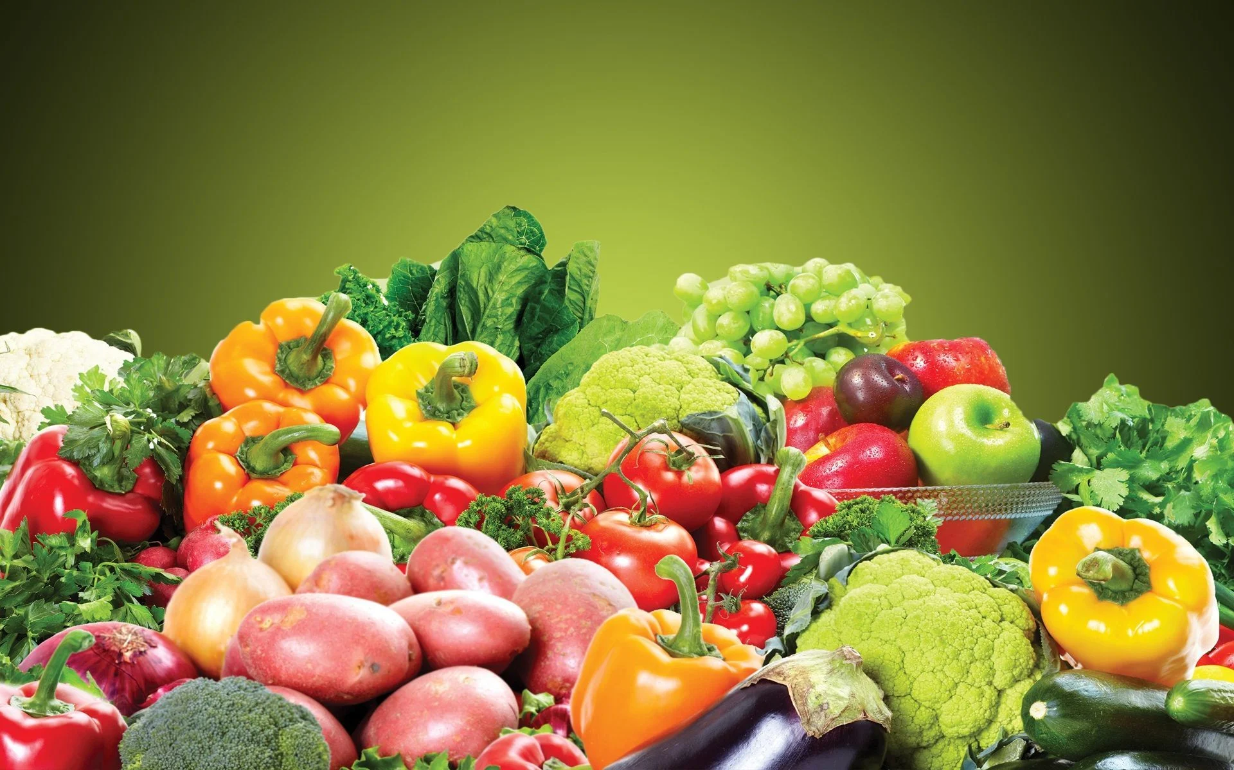
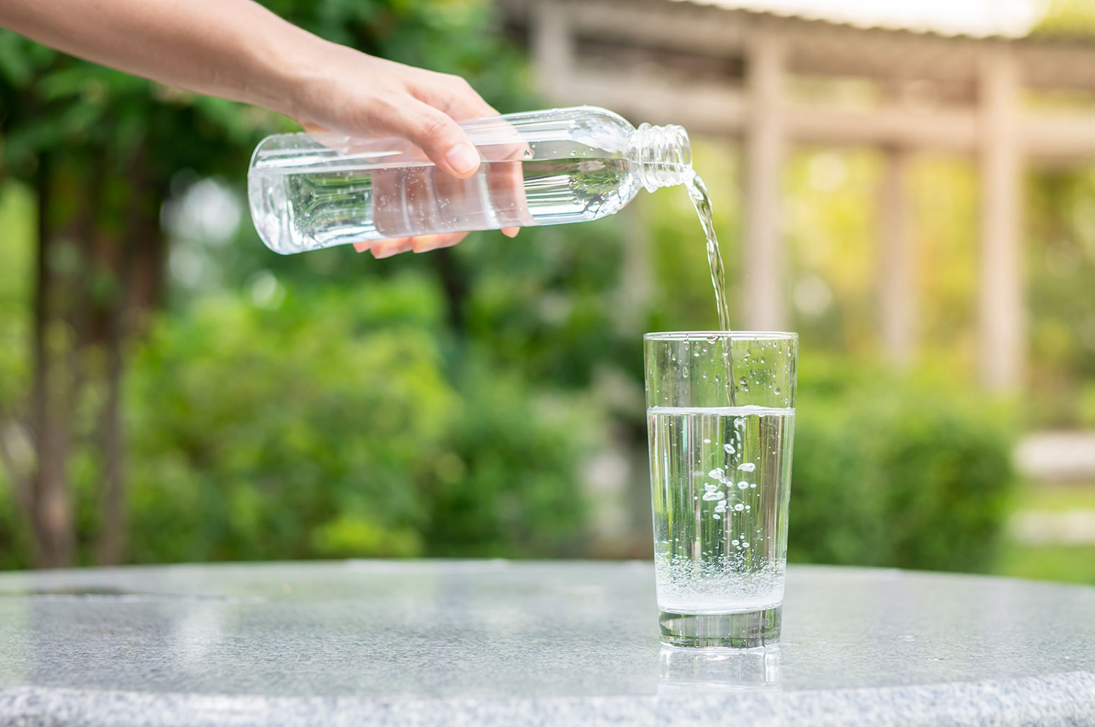
EM CÓ BIẾT
Từ đây có thể hiểu vì sao chúng ta phải uống đủ lượng nước, vì sao chúng ta phải ăn uống đầy đủ và điều độ, vì sao nhiệt độ cơ thể con người nói chung duy trì ổn định (khoảng 37 ºC),

Slide 28
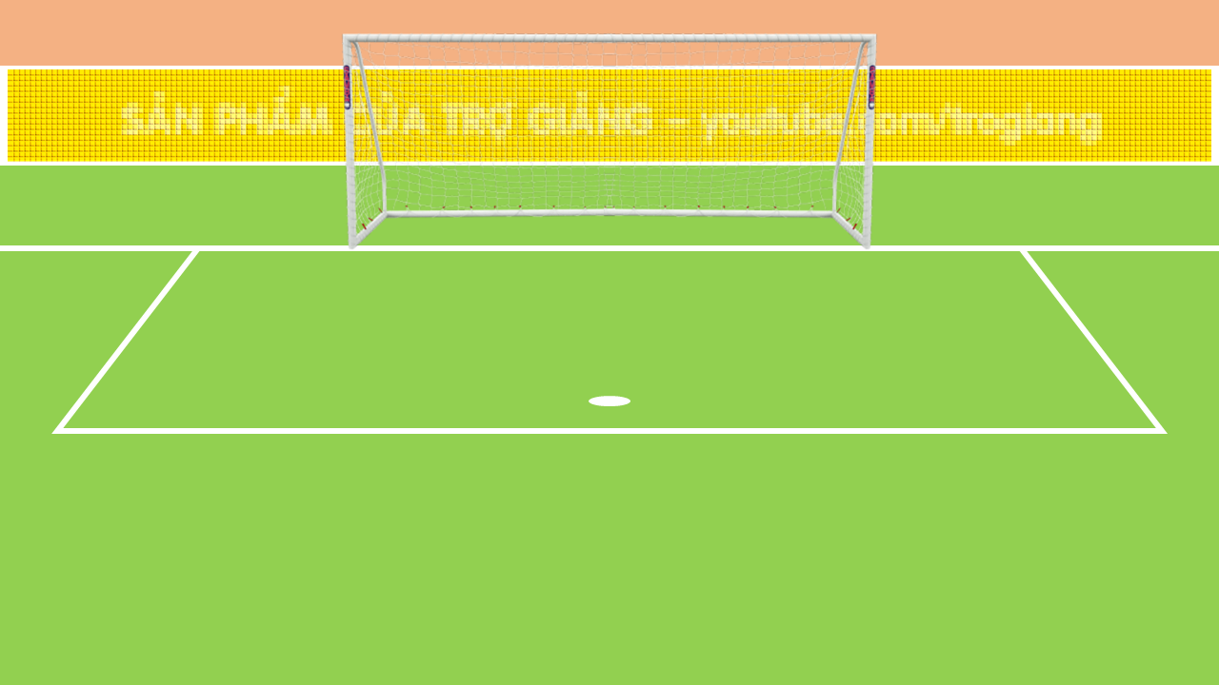






Câu 1. Hằng số cân bằng K_{C} của một phản ứng thuận nghịch phụ thuộc vào yếu tố nào sau đây?
      Nhiệt độ
B. Nồng độ
C. Chất xúc tác
D. Áp suất

Slide 29
Câu 2. Yếu tố nào sau đây luôn luôn không làm dịch chuyển cân bằng của hệ phản ứng?
A. Nhiệt độ
B. Chất xúc tác
C. Áp suất
D. Nồng độ

Slide 30

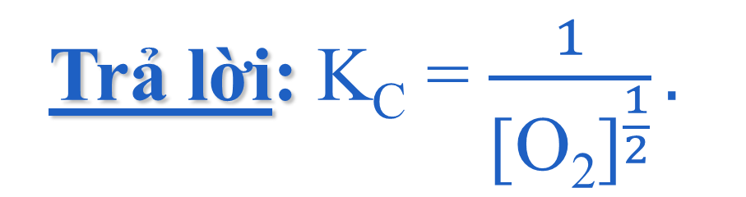
BÀI TẬP VẬN DỤNG
Câu 3: Viết biểu thức tính K_{C} cho các phản ứng sau:
Trả lời: K_{C} = [CO₂].
Trả lời: K_{C} = $\frac{1}{{\text{[}\text{O}\text{2}\text{]}}^{\frac{1}{2}}}.$

Slide 31
BÀI TẬP VẬN DỤNG
Câu 4: Xét các hệ cân bằng sau trong một bình kín:
Các cân bằng trên dịch chuyển theo chiều nào khi thay đổi một trong các điều kiện sau?
Tăng nhiệt độ.
Thêm lượng hơi nước vào hệ.
Thêm khí H₂ vào hệ.
Tăng áp suất chung bằng cách nén cho thể tích của hệ giảm xuống.
Dùng chất xúc tác.

Slide 32
BÀI TẬP VẬN DỤNG
Câu 4: Xét các hệ cân bằng sau trong một bình kín:
Trả lời:
Tăng nhiệt độ => CB chuyển dịch theo chiều thu nhiệt => Chiều thuận.
Thêm lượng hơi nước vào hệ => CB chuyển dịch theo chiều làm giảm [H₂O] => Chiều thuận.
Thêm khí H₂ vào hệ => CB chuyển dịch theo chiều làm giảm [H₂] => Chiều nghịch.
Tăng áp suất hệ => CB chuyển dịch theo chiều tạo ra số mol khí ít hơn => Chiều nghịch.
Dùng chất xúc tác => CB không chuyển dịch.

Slide 33
BÀI TẬP VẬN DỤNG
Câu 4: Xét các hệ cân bằng sau trong một bình kín:
Trả lời:
Tăng nhiệt độ => CB chuyển dịch theo chiều thu nhiệt => Chiều nghịch.
Thêm lượng hơi nước vào hệ => CB chuyển dịch theo chiều làm giảm [H₂O] => Chiều thuận.
Thêm khí H₂ vào hệ => CB chuyển dịch theo chiều làm giảm [H₂] => Chiều nghịch.
Tăng áp suất hệ => CB không chuyển dịch (vì số mol khí 2 vế phương trình bằng nhau).
Dùng chất xúc tác => CB không chuyển dịch.

Slide 34
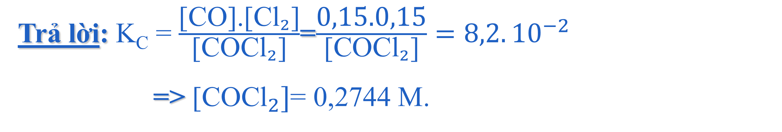
BÀI TẬP VẬN DỤNG
Câu 5: Cho phản ứng sau:
Ở trạng thái cân bằng, nếu nồng độ CO và Cl₂ đều bằng 0,15 M thì nồng độ COCl₂ là bao nhiêu?
Trả lời: K_{C} = $\frac{\text{[}\text{CO}\text{].[}{\text{Cl}}_{2}\text{]}}{\text{[}\text{CO}{\text{Cl}}_{2}\text{]}}$=$\frac{\text{0,15.0,15}}{\text{[}\text{CO}{\text{Cl}}_{2}\text{]}}=8,2.{10}^{−2}$
=> $\text{[}\text{CO}{\text{Cl}}_{2}]$= 0,2744 M.

Slide 35


